Slide 1
사용설명서_관리자시스템

Slide 2
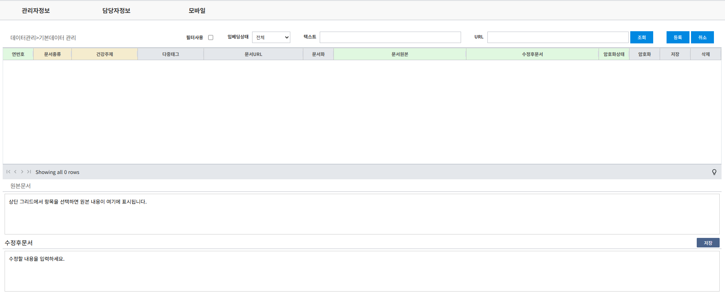
관리자정보 > 데이터관리
필터체크
조회조건
신규등록
등록 중 취소
그리드
원본문서
상세 표시
수정후문서
저장 버튼
수정후문서
상세 표시
챗봇에서 제공할 정보에 대한 데이터를 관리한다.
처음 화면에 진입하면 위 화면이 보인다.
1. 조회조건 : 조회조건을 입력하고 조회 버튼을 클릭하면 해당 데이터가 그리드에 엑셀시트처럼 표시된다.
조회조건에 아무것도 입력하지 않고 조회 버튼을 클릭하면 모든 데이터가 표시되느라 시간이 너무 많이 걸리므로 조회에 필요한 내용을 입력하고 조회 버튼을 클릭해야 적절한 시간에 표시될 수 있다.
한 개의 데이터를 등록하고 저장하면 전체 데이터가 재 조회 되므로 데이터 입력 작업 중에는 임베딩상태를 (N)미처리로 지정하고 저장하면 현재 입력 중이며 암호화상태가 N 인 것만 조회 되므로 빠른 시간에 계속 입력 할 수 있다.
2. 필터체크 : 그리드에 데이터가 표시 되고 있는 동안 체크하면 그리드 상단에 각 컬럼별로 입력 항목이 나타난다. 항목별로 입력하면 해당 컬럼이 입력한 값을 포함하는 데이터만 남아서 표시된다.

Slide 3
관리자정보 > 데이터관리
3. 신규 등록 / 등록 중 취소 : 등록 버튼은 데이터를 입력할 수 있도록 그리드 최하단에 한 줄이 나타난다.
새로운 줄에 입력을 하고 우측의 저장 버튼을 클릭하면 저장된다.
데이터 등록 중 새로운 줄 등록을 취소하려면 취소버튼을 클릭하면 신규 데이터 라인이 없어진다.
4. 그리드 : 데이터가 표시되는 목록이다. 엑셀시트 처럼 데이터별 컬럼별 테이블 처럼 표시된다.
등록버튼으로 새로운 데이터 한 줄을 입력할 수 있고 저장 버튼을 클릭하면 저장된다.
우측의 삭제버튼을 클릭하면 한 줄이 삭제된다.
데이터를 수정하려면 수정 가능한 컬럼에서 직접 입력하고 우측의 저장버튼을 클릭하면 된다.
동시에 여러 개의 줄을 수정하면 안된다. 반드시 한 줄을 등록하거나 수정하면 저장 버튼을 클릭하여 저장한 후 다른 줄을 등록/수정하여야 한다.
연번호 : 자동으로 부여되는 연속되는 번호이므로 직접 입력하지 않는다.
문서종류 : 더블클릭하면 데이터의 원본의 문서종류 항목이 팝업으로 나타나는데 해당 항목의 좌측 선택버튼을 클릭한다.
건강주제 : 더블클릭하면 데이터의 건강주제 항목이 팝업으로 나타나는데 해당 항목의 좌측 선택버튼을 클릭한다.
문서종류와 건강주제 항목은 관리자정보>기초코드등록 38, 39 항목에서 추가/수정/삭제 할 수 있다
다중태그 : 해당 문서에 대한 태그를 직접 입력하는 곳으로 #당근#서울 이런 식으로 #와 함께 입력하여 차후 검색에 활용한다.
문서URL : 텍스트로 변환하여 챗봇의 답변에 사용할 동영상 URL 을 입력한다.
문서화 버튼 : 문서URL 의 동영상을 텍스트로 변환하여 문서원본과 수정후문서로 입력된다.
문서원본 : 문서화 버튼에 의해 텍스트로 변환된 데이터의 원본 내용이다. 이 부분은 수정할 수 없다.
수정후문서 : 문서원본 등록시 동시에 입력되며 사용자가 잘못된 내용 등을 수정하는 부분이다. 화면 하단의 수정후문서 상세표시 부분에서 수정한 후 해당 영역의 우측상단의 저장 버튼을 클릭하여 저장한다.
암호화상태 : 수정후문서를 챗봇에서 사용할 수 있는 데이터로 가공하여 벡터데이터로 저장 되었는지 여부를 확인한다. ‘Y’ 일 경우 암호화 된 경우이다.
처음 데이터를 입력한 경우에는 ‘N’ 로 되어 있으며 암호화 버튼을 클릭한 경우 ‘Y’ 로 수정된다.
암호화 버튼 : 현재 라인의 데이터를 암호화 하여 챗봇에서 사용가능하게 만든다.
문서화 버튼과 암호화 버튼은 반드시 저장 버튼으로 해당 데이터가 저장된 후 클릭하여야 한다.
저장 버튼 : 데이터 한 줄이 등록되거나 수정된 후 실제로 저장된다.
삭제 버튼 : 현재의 데이터 한 줄이 삭제된다.

Slide 4
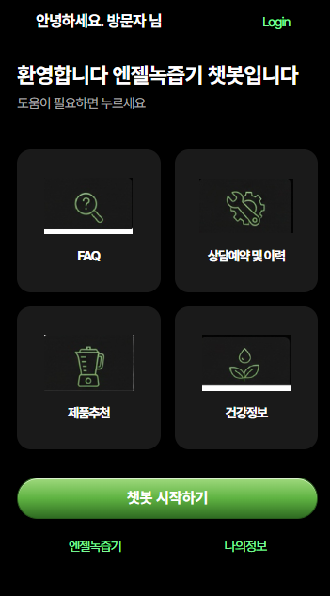
챗봇
smarticon.kr:25101/m_m

